Slide 1

Gestionnaire artériel – Rendre accessible aux usagers les informations des interventions en temps réel
Quatuor de choc
Polytechnique de Montréal
54e congrès de l’AQTr, Avril 2019

Slide 2
Élaboration des solutions
OBJECTIFS :
Informer les usagers des interventions sur les feux en temps réel sur le réseau
Connaitre l’opinion de l’usager pour mieux adapter les interventions
VISION :
Important d’écouter les usagers
Élaborer des solutions pour rejoindre le plus d’usagers possible

Slide 3



SOLUTIONS
Panneaux à messages variables
Boutons interactifs pour piétons
Application multiplateforme

Slide 4
Panneaux à messages variables
FONCTIONNALITÉS :
Utiliser des panneaux à messages variables installés près des intersections pour avertir les usagers lorsqu’il y a un intervention en cours.
AVANTAGES :
Rendre l’informations accessibles aux usagers qui n’ont pas accès ou qui ne regardent pas leur téléphone cellulaire.
INCONVÉNIENTS :
Coûts de l’achat, de l’installation et de la maintenance des panneaux.

Slide 5
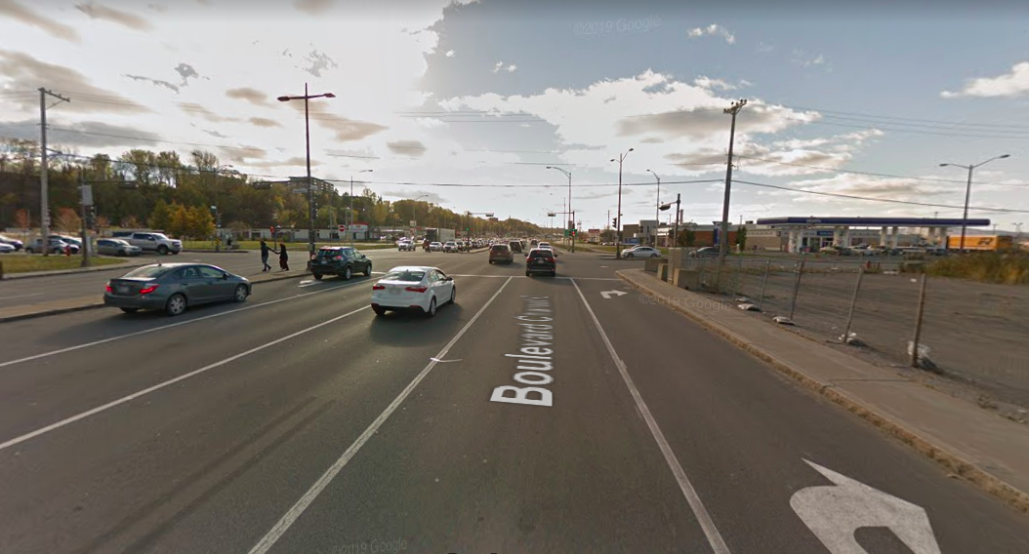
INTERVENTION AU FEU EN COURS

Slide 6
Panneaux à messages variables
INFORMATIONS SUPPLÉMENTAIRES :
Installation graduelle des panneaux à messages variables
Cibler principalement les intersections les plus achalandées et celles qui ont le plus d’interventions annuellement

Slide 7
Boutons interactifs pour les piétons
FONCTIONNALITÉS :
Permettre aux piétons de donner une note à un feu de circulation, selon leur niveau de satisfaction d’attente au feu.

Slide 8




NOTE-MOI
Temps d’attente
Boutons interactifs

Slide 9
Boutons interactifs pour les piétons
AVANTAGES :
Connaitre l’opinion des piétons sur le temps d’attente aux feux de circulation
Cibler les feux et les instants les plus problématiques pour mieux intervenir
Rendre les feux plus attractifs
INCONVÉNIENTS :
Utilisation des boutons non justifiée
Piétons toujours mécontents

Slide 10
Application multiplateforme
FONCTIONNALITÉS :
Envoyer une notification à l’usager de la route en temps réel pour l’avertir qu’il y a un intervention en cours seulement lorsque l’intersection est proche de sa position.
Permette à l’usager de signaler son mécontentement en temps réel lorsque l’attente à un feux de circulation est trop long.
Permettre à l’usager de rédiger une plainte plus détaillée de son mécontentement à un feux de circulation.

Slide 11
Outils disponibles
Géolocalisation en temps réel des interventions sur le réseau
Notification adaptée à la position de l’usager
Évaluation rapide du temps d’attente au feu de l’usager
Formulaire de plainte détaillé

Slide 12
Géolocalisation en temps réel des interventions sur le réseau

Slide 13
Notification adaptée à la position de l’usager

Slide 14
Évaluation rapide du temps d’attente au feu de l’usager

Slide 15
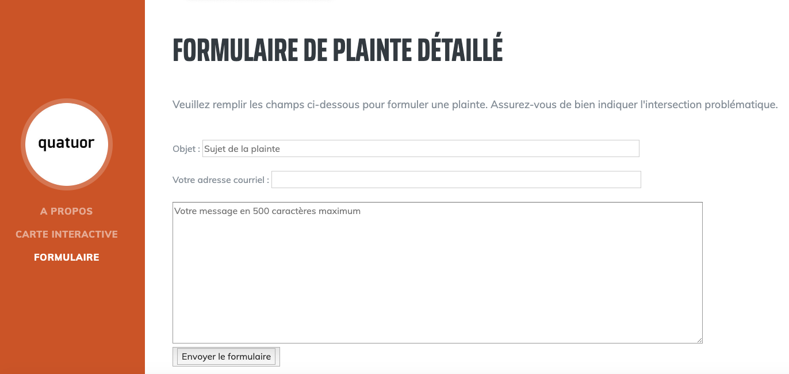
Formulaire de plainte détaillé

Slide 16
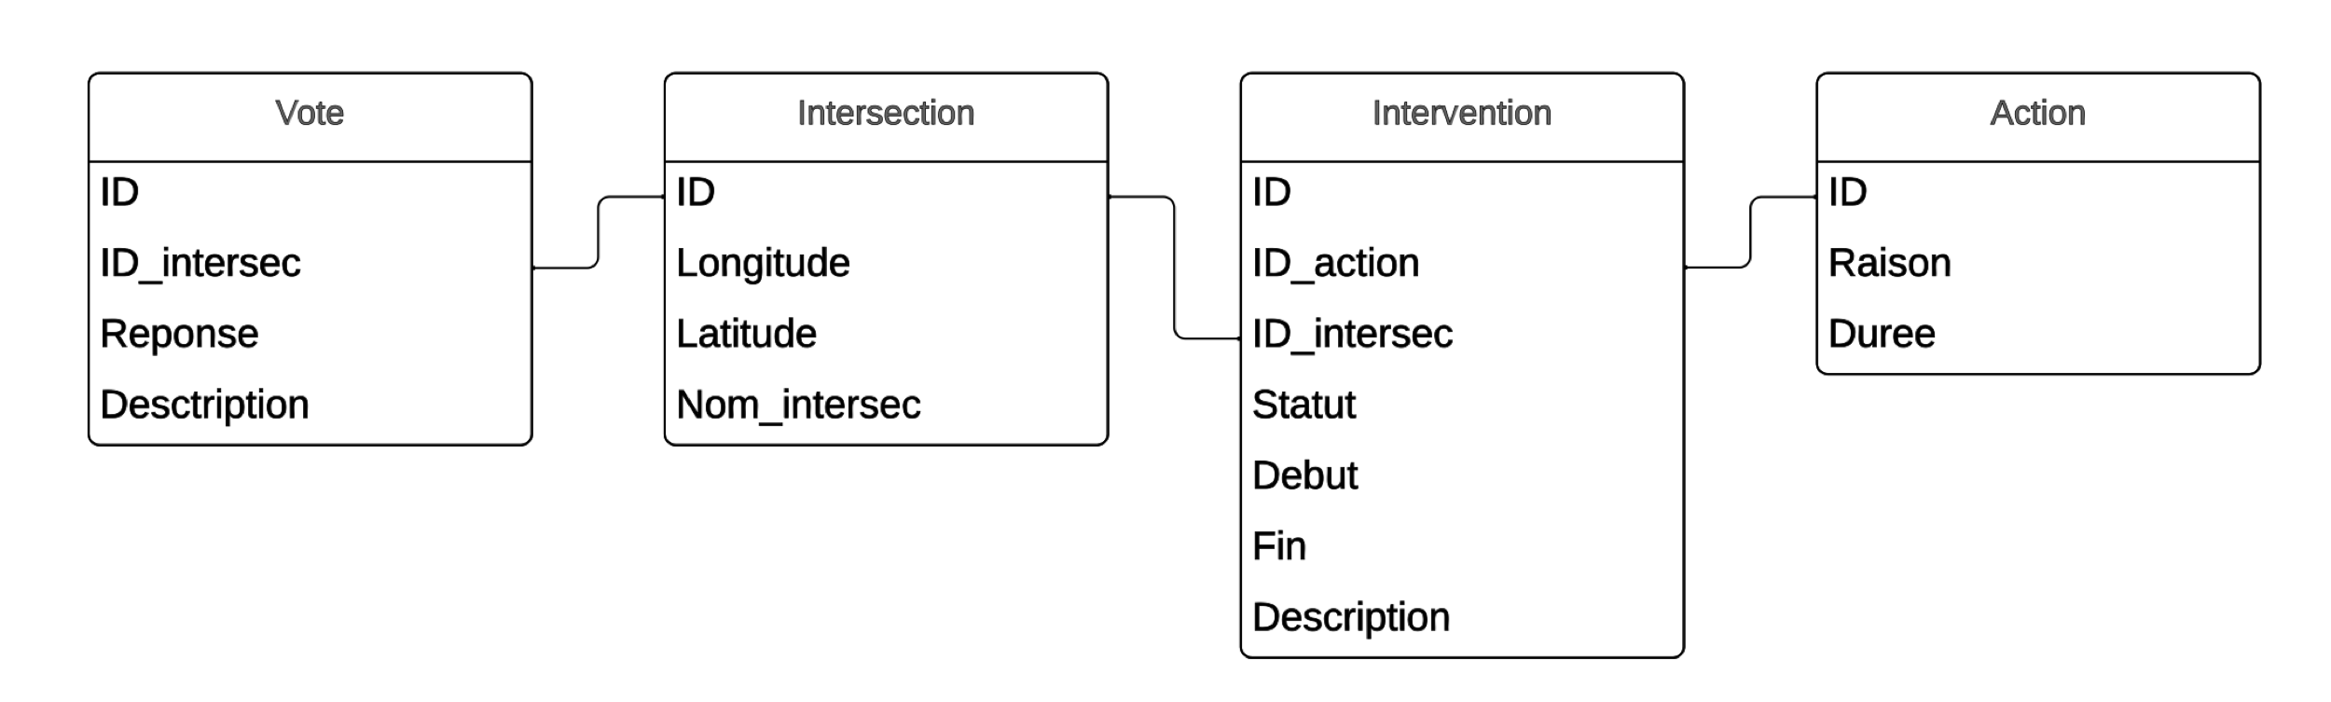
Organisation de la base de données
Données provenant de : Données ouvertes Ville de Québec & Interventions du gestionnaire artériel

Slide 17
MERCI !
Quatuor de choc
Polytechnique de Montréal
54e congrès de l’AQTr, Avril 2019

